Slide 1
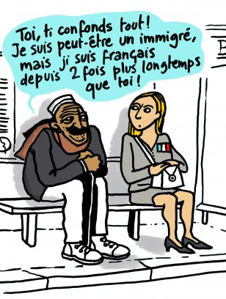
Réalités familiales sociales et culturelles
Cours #01
Enseignante: Virginie Forget
hiver 2025

Slide 2
Menu du jour
Présentation du cours
Explication plan de cours
Cémeq p.1à 4
Pp la famille et les relations
Activité bingo
Exercice
Vidéo: adopter deux papas Guais

Slide 3

Activation des connaissances antérieurs
Que croyez-vous apprendre dans ce cours?

Slide 4
CEMEQ p. 1 et 2
Activité d’exploration

Slide 5
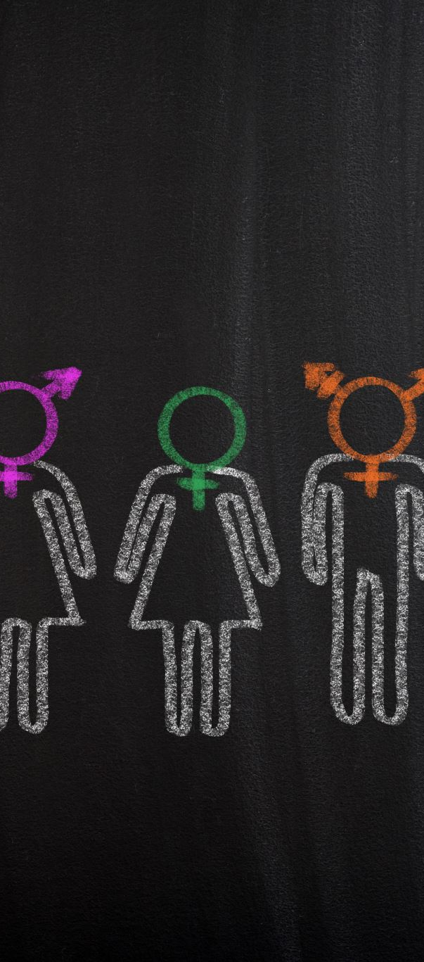
Exercice p. 3 et 4 groupe de 3 à 5
Selon le Larousse….
Famille: Ensemble formé par le père, la mère (ou l'un des deux) et les enfants
Société: Ensemble d'êtres humains vivant en groupe organisé
Culture: Ensemble des phénomènes matériels et idéologiques qui caractérisent un groupe ethnique ou une nation, une civilisation, par opposition à un autre groupe ou à une autre nation

Slide 6

BING-O
Carte-pleine!!!

Slide 7
Réflexion personnelle sur
« Votre dynamique familiale »
30 minutes
Exercice #1
Pour le génogramme, commencez par vos arrières ou grands-parents maternels et paternels.
Faire individuellement
Retour par la suite

Slide 8
Les différents modèle familiaux p.10 et 11
La famille biologique
La famille homoparentale
La famille monoparentale
La famille adoptive
La famille recomposée
La famille multigénérationnelle

Slide 9
Exercice: Les soins à domicile

Slide 10

Voir le film
Format familliale
22 min

Slide 11



Prochain cours
Observer le contexte familial

